Slide 1
Gitのインストール方法
AY2021 企画開発部
KENnY

Slide 2
目次
Gitインストール
GitHubアカウント登録

Slide 3
Gitインストール

Slide 4
Gitとは?
バージョン管理システム
別々に作られたファイルとかを1つに統合することができる。
チーム開発で活用される。

Slide 5
Gitとは?
#include<stdio.h>
int main(){
int a=1;
printf(“Hello, world\n”);
return 0;
}
#include<stdio.h>
int main(){
int a=1;
printf(“Hello, world\n”);
printf(“こんにちは\n”);
return 0;
}
#include<stdio.h>
int main(){
printf(“Hello, world\n”);
return 0;
}
#include<stdio.h>
int main(){
printf(“Hello, world\n”);
printf(“こんにちは\n”);
return 0;
}

Slide 6
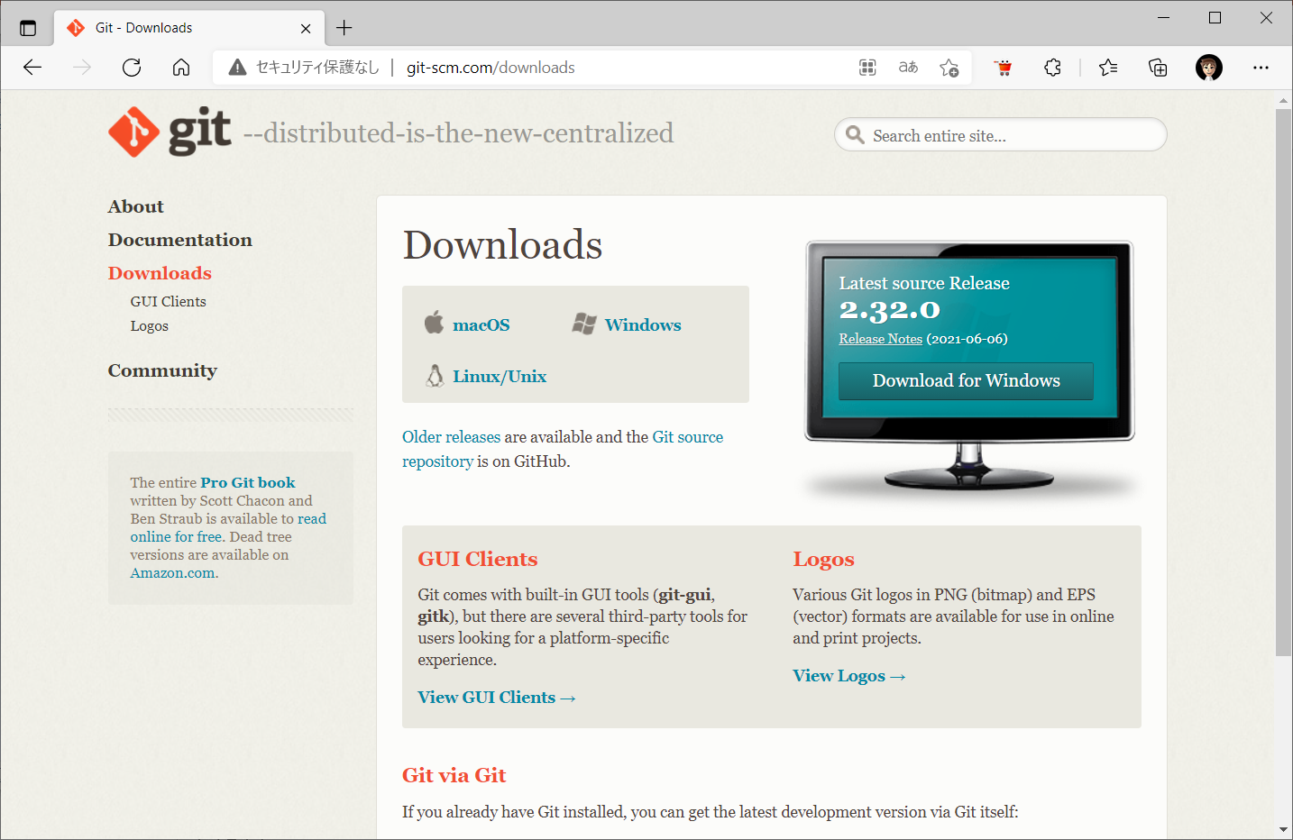
インストール
http://git-scm.com/downloadsへ移動
ここをクリック

Slide 7
インストール(Mac)
デフォルトでインストールされてるらしいです。。。

Slide 8
インストール(Windows)
ダウンロードした実行ファイルを実行する。
Git-2.32.0.2-64-bit.exe
「このアプリが…許可しますか?」みたいなポップアップが出てきたら、「はい」を選択する。

Slide 9
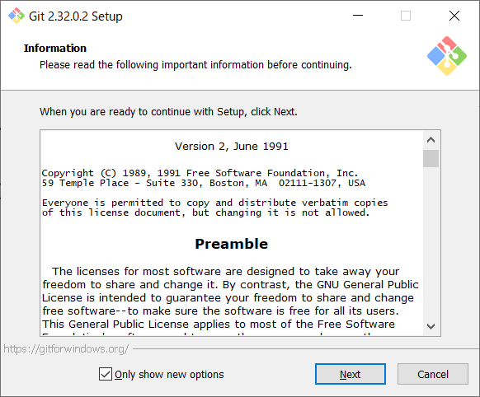
インストール(Windows)
Nextをクリック

Slide 10
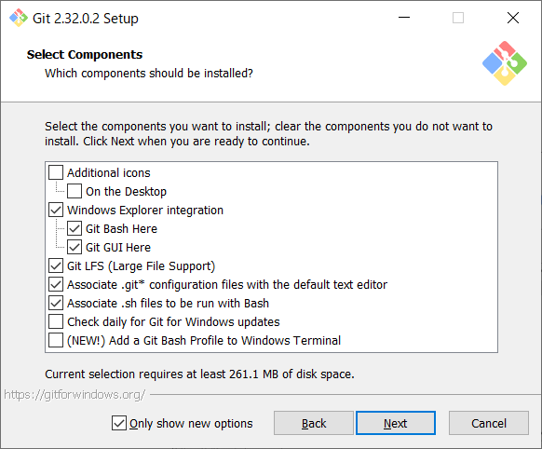
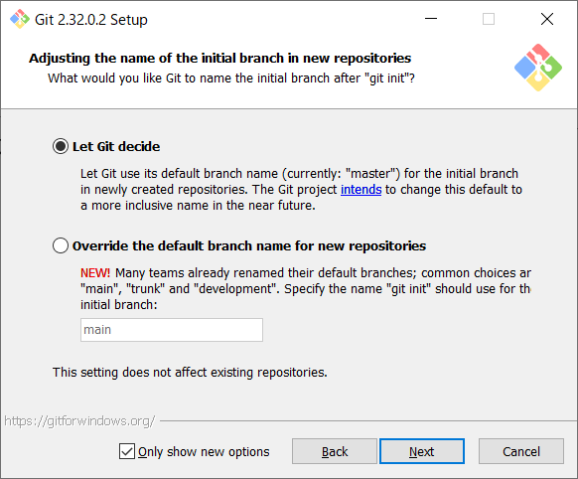
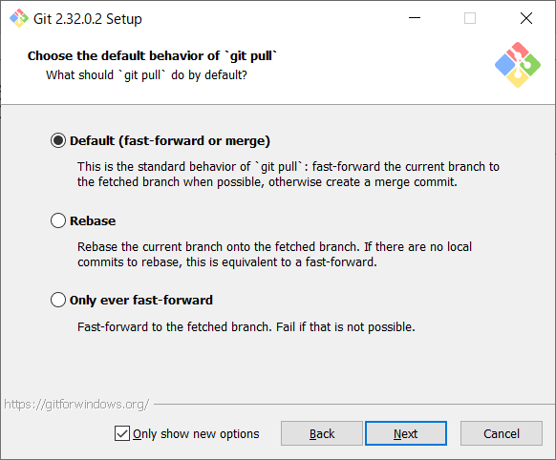
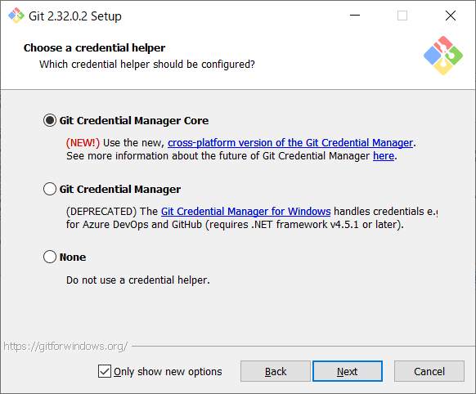
インストール(Windows)
いろいろ聞かれるが、 基本はデフォルトのままで良い
各画面で、Nextをクリック

Slide 11
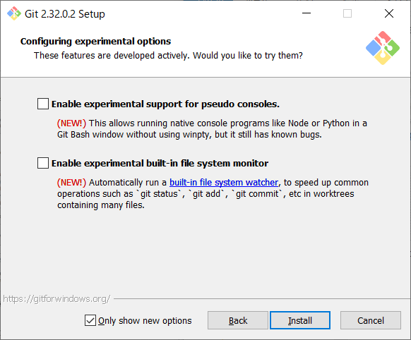
インストール(Windows)
Installをクリック

Slide 12
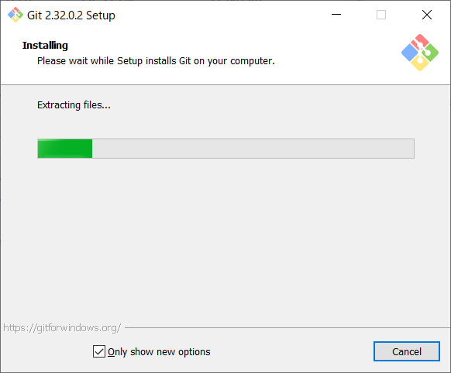
インストール(Windows)
インストールが始まるので、待つ

Slide 13
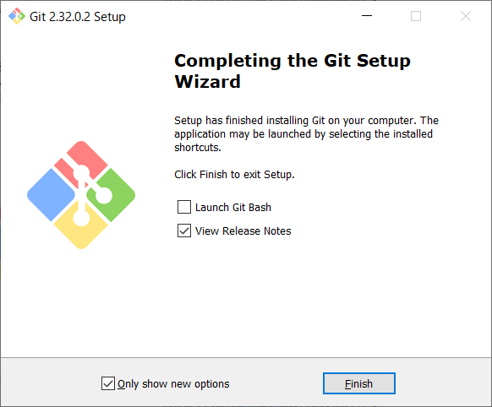
インストール(Windows)
インストールが終わったら、Finishをクリック
ブラウザが立ち上がるが、消してOK
(リリースノート。チェックを外すと表示されない)

Slide 14
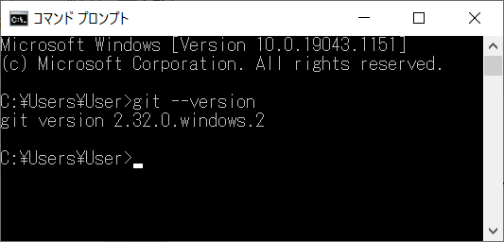
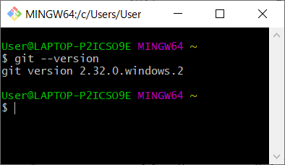
インストール(Windows)
コマンドプロンプト、またはGit Bashを開く
「git --version」と入力
以下のように出ればインストールは完了です

Slide 15
初期設定
コマンドプロンプト、またはGit Bashで以下のコマンドを入力
git config --global user.name ハンドルネーム(できるだけ英字)
git config --global user.email 大学のメールアドレス
git config --global user.name KENnY
git config --global user.email s1250124@u-aizu.ac.jp
git config --global –list と入力して、入力内容を確認する
先程入力したユーザーネームとメールアドレスが設定されていれば 成功

Slide 16
GitHubアカウント登録

Slide 17
GitHubとは
Web上にソースコードなどを保存することができるWebサイト
チーム開発に必要な機能が提供されている
URL: https://github.co.jp/
誰でもソースコードを見ることはできるが、gitを使ってファイルをアップロードする場合は、アカウント登録が必要

Slide 18
アカウント登録
https://github.com/ へ移動
右上の「Sign up」をクリック
各項目を入力
Enter your email(メールアドレス)
Create a password(8～15文字のパスワード、数字と英字を含む)
Enter a username(ユーザーネーム、英数字とハイフンが使える)
Would you like to receive product updates and announcements via email? Type “y” for yes or “n” for no(yかnを入力。どちらでも良い)
Verify your account(私はロボットではありませんのヤツ)
下に現れた「Create account」をクリック

Slide 19
アカウント登録
入力したメールアドレス宛にlaunch codeが届く
メールに記載されている6桁の数字を入力する
「Skip personalization」をクリック
登録完了！
アカウントを作成したら、GitHubに登録したユーザーネームをKENnYに教えてください。

